Slide 1
Diastratische und Diatopische Varietäten in England

Slide 2
Definition von Varietät
In der Linguistik ist eine Varietät eine Teilmenge einer Einzelsprache, die eine Einzelsprache ergänzt oder modifiziert, jedoch nicht unabhängig von dieser existieren kann.
Man unterscheidet standardisierte Varietäten Standardsprachen einer Einzelsprache und nicht standardisierte Varietäten (Dialekt, Mundart, Regionalsprache, Soziolekt, Umgangssprache).
Notes:
Fügen Sie eine Karte des Lands ein.

Slide 3
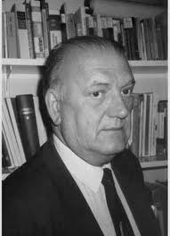
Modell nach Eugenio Coseriu
Nach dem Modell von Eugenio Coseriu wird zwischen diatopischer (geographischer Bezug), diastratischer (Gesellschaftsschicht) diaphasischer (Intention) und disituativer (Situation) Varietät unterschieden.
Notes:
Fügen Sie ein Bild von einem geografischen Merkmal des Lands ein.

Slide 4
Dialekt – Die diatopische Varietät
Die diatopische Varietät beschreibt die regionalen Unterschiede der gesprochenen Sprache. Diese werden auch als Dialekt oder Mundart bezeichnet.
Notes:
Fügen Sie ein Bild zu einer Jahreszeit in dem Land ein.

Slide 5
Soziolekt – Die diastratische Varietät
Die diastratische Varietät beschreibt die für soziale Gruppen typischen Unterschiede ihrer Sprache.
Die hierbei am stärksten beeinflussten Faktoren sind die Semantik (Bedeutung) und Pragmatik (Anwendung) der Sprache.
Notes:
Fügen Sie ein Bild eines in dem Land vorkommenden Tiers oder einer Pflanze ein.

Slide 6
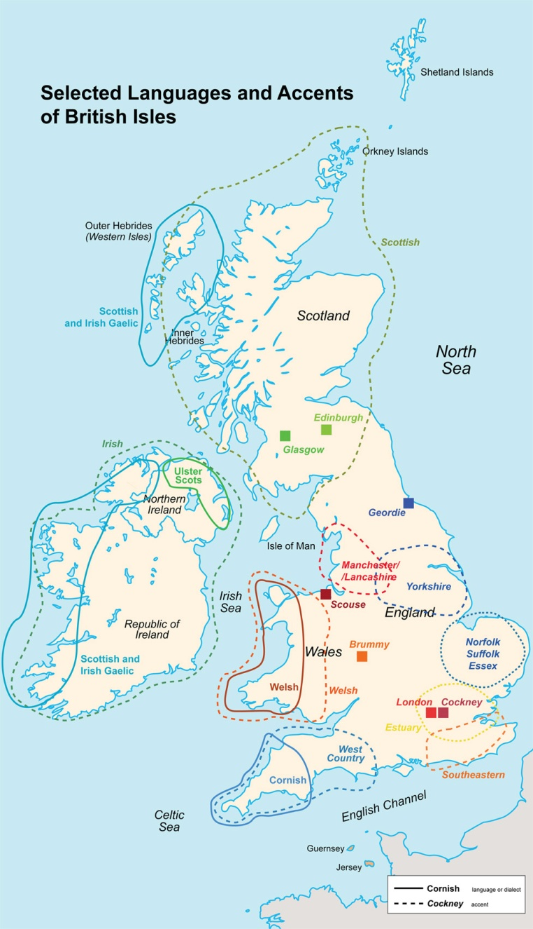
Diatopische Varietäten in England
Notes:
Fügen Sie der Zeitskala die wichtigsten Ereignisse in der Geschichte des Lands hinzu.

Slide 7
North Yorkshire
Bauer Cyril erklärt eine traditionelle Pflugmethode /1955
hae = haben; gain = Stück land außerhalb eines symetrischen Feldes. Daher muss es separat gepflügt werden; rig = Stück angehobener Boden zwischen den zwei Pfluggräben; yon = dieses (dort drüben); geeround = von links nach rechts pflügen; yonder = dort drüben; score = mit Gräben markieren; naught = nichts; over = auch; fetch = holen; aye = Ja
START [a:]; MOUTH [u:]; PRICE [a:]; FACE [E:]; GOAT [o:]; GOOSE [Uu:]
Notes:
Fügen Sie hier ein Bild ein, mit dem ein Brauch oder eine Tradition veranschaulicht wird.

Slide 8
Essex
Cecil und Haddon sprechen über Seefahrtgeschichte 1999
smack = leichter Einmaster, der besonders von Fischern eingesetzt wurde; lay = liegen
MOUTH [{U]; FLEECE [@i]; FACE [{I]; PRICE [AI]; TRAP [{]; STRUT [a]
Notes:
Fügen Sie hier ein Bild ein, mit dem ein Brauch oder eine Tradition veranschaulicht wird.

Slide 9
Cornwall / West Country
Bernhard spricht über Zuwanderung nach Cornwall 1998
hamlet = Dörfchen
MOUTH [EU]; PRICE [AI ~ @I]; GOAT [ou]; NORTH [O`:]; START [A`:]; SQUARE [E@`]; NURSE [@`:]; LOT [A]; BATH
[a:]; lettER [@`]
little [lId=L/], pattern [pad@`n], can’t [kant], and cottages [kAdIdzIz]
Notes:
Fügen Sie hier ein Bild ein, mit dem ein Brauch oder eine Tradition veranschaulicht wird.

Slide 10
Welsh (Nahe der südlichen Grenze)
Ernest beschreibt seinen ersten Tag im Kohlebergwerk 1999
grandfer = grandfather
PRICE [aI ~ @I]; FACE [e: > eI]; GOAT [o:]; LOT [Q ~ A]; STRUT [@]; BATH [a: ~ A:]
one [w@n ~ wOn], colliery [kQl@r/i], because [bIkOz], actually [akSuli], years [j@:z]
Notes:
Fügen Sie hier ein Bild ein, mit dem ein Brauch oder eine Tradition veranschaulicht wird.

Slide 11
West Midlands / Brummy
Bill spricht über seine Kindheit 1998
FACE [{i]; GOAT [AU ~ aU]; PRICE [Qi]; MOUTH [{U]; FLEECE [Ii]; STRUT [U]; BATH [a]; KIT [i]; lettER [a ~ @];
meningitis [mEnindZQi?@s], knew [nu:], with [wId], difficulties [dif@kUL/?@iz], the [d@ ~ dI], getting [gE?in], (be)cause [k@z ~ bIkQz], better [bE?a], one [wQn], computers [k@mpju:?@z], either [Iiva], Martyrs [mA:?@z] and this [dis]
Beachte die ansteigende Intonation (Uptalk)
Notes:
Fügen Sie hier ein Bild ein, mit dem ein Brauch oder eine Tradition veranschaulicht wird.

Slide 12
Liverpool / Scouse
Terry spricht über seine Kindheit 1999
made up = excited, pleased; kid = young child; mam = mother (term of endearment); pictures = cinema
decorate [dEx@4EIt], musIC [mj}:z@x], block [blQx], actually [akxtS@li], secondary [sEkx@nd4i:], week [wi:kx], back [bakx], stick [stIkx], collEGE [kxQl@dZ], brainbox [b4EInbQkxs] and collecting [k@lEkxtIn]) and of /t/ (top [tsQp], bottom [bQts@m], two [ts}:], attachment [@tsatSm@nt], teachers [tsi:tS@z], late [lEIts], dinnertime [dIn@t sa:Im], pretty [p4Itsi], street [st4i:ts], St Annes [sEInts Anz]
GOAT [OU ~ oU]; PRICE [a:I ~ aI]; START [a:]; NURSE [e:]; GOOSE [}:]; happY [i ~ i:]; kissES [@z ~ Iz]
Notes:
Fügen Sie hier ein Bild ein, mit dem ein Brauch oder eine Tradition veranschaulicht wird.

Slide 13
Manchester / Mancunian
Barry spricht über Taubensport 1998
joined [dZQInd], take [tEk], (be)cause [bIk@z ~ k@s], with [wI], Sandringham [sandr/INg@m], year
GOAT [QU]; MOUTH [au]; PRICE [a:I]; START [a:]; NORTH [Q:]; GOOSE [}:]; happY [I > E]
Notes:
Fügen Sie hier ein Bild ein, mit dem ein Brauch oder eine Tradition veranschaulicht wird.

Slide 14
Northumberland / Geordie
Mark spricht über Heirat und das Leben in den 60ern 1999
our lass = meine Frau; gan = ging ; bairn = kleines Kind; divvent = nicht; naebody = niemand; nae = nein; reckon = denken(schätzen); naught = nichts; aye = ja; crack = heftige Scherze; blackguard = fluchen; clarts = Dreck/ Schmutz
(lucky [lU?ki], quick [kwI?k] as I could, workING [wO:?k=n], in the back [ba?k] of your mind, reckon [r/E?k=n], like [lEI?k] a machine, I work [wO:?k] at a college and lookING [lU?k@n]);
FACE [e@ > e:]; GOAT [8:]; MOUTH [u: > @U ~ aU]; PRICE [EI > aI]; NURSE [O:]; START [Q:]; happY [i > i:]; lettER
Notes:
Fügen Sie hier ein Bild ein, mit dem ein Brauch oder eine Tradition veranschaulicht wird.

Slide 15
North London
Peter spricht über das Bestattungsunternehmen seiner Familie
Erste Person Plural was (when I first started we was buying the coffins in ready-made); Dritte Person Plural was (they was just plain timber)
family [f{:mli], something [sam?IN], one [w6n] and none [n6n] and us [as]
GOAT [V}]; FACE [aI ~ 6I]; MOUTH [{: ~ {:U]; PRICE [AI]; FLEECE [@i:]; GOOSE [}:]; NORTH [O:U]; TRAP [{ ~ {:]; STRUT [6 ~ a]; happY [@i]
Notes:
Fügen Sie hier ein Bild ein, mit dem ein Brauch oder eine Tradition veranschaulicht wird.

Slide 16
East London / Cockney Rhyming Slang
Cockney Rhyming Slang - Vermischtes
Minces (Mince Pyes) = Eyes
Dog (Dog and Bone) = Phone
Pony (Pony and Trap) = Crap
Bill (Bill Murray) = Curry
Plates (Plates of Meat) = Feet
Brad (Brad Pitt) = Shit
Dicky (Dicky Dirt) = Shirt
Cock (Cock and Hen) = Ten
Rosy (Rosy Lee) = Tea
Orson (H`orse and Cart) = Fart
Trouble (Trouble and Strife) = Wife
Notes:
Fügen Sie hier ein Bild ein, mit dem ein Brauch oder eine Tradition veranschaulicht wird.

Slide 17
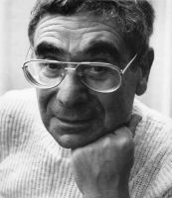
Diastratische Varietät
Wichtige Untersuchungsgebiete der Soziolinguistik sind der spezifische Sprachgebrauch sozialer Schichten und das Auftreten von Sprachbarrieren. In der durch Basil Berstein aufgestellten Defizithypothese wird zwischen restringiertem und elaboriertem Sprachcode unterschieden.
Notes:
Fügen Sie ein Bild von einer Sehenswürdigkeit des Lands ein.

Slide 18
Diastratische Varietät
Der restringierte Code wird dem Sprachgebrauch bildungsferner Schichten zugeordnet. Basil Bernstein argumentiert mit dieser Kategorisierung, dass der Gebrauch eines Codes eng mit der sozialen Struktur einer bestimmten Kultur verbunden ist. Der restringierte Code ist dort nützlich, wo es eine große Menge geteiltes Wissen unter den Sprechern gibt. Er ermöglicht es dem Sprecher, mit wenigen Worten viel auszudrücken.
Notes:
Fügen Sie ein Bild von einer Sehenswürdigkeit des Lands ein.

Slide 19
Diastratische Varietät
Den elaborierte Code ordnet man dem Sprachgebrauch gebildeter Schichten zu. Basil Bernstein argumentiert mit dieser Kategorisierung, dass der Gebrauch eines Codes eng mit der sozialen Struktur einer bestimmten Gesellschaft verbunden ist. Der elaborierte Code ist dort wichtig, wo es kein geteiltes Wissen gibt.
Notes:
Fügen Sie ein Bild von einer Sehenswürdigkeit des Lands ein.

Slide 20
Diastratische Varietät in England
In England besteht bis heute eine Klassengesellschaft, die grob in drei Schichten eingeteilt werden kann.
Upper Class – in diese Schicht muss man hinein geboren werden um wirklich akzeptiert zu sein.
Middle Class – gut verdienende und gut ausgebildete Mittelschicht
Working Class – schlecht ausgebildete oder ungelernte Arbeitnehmer.
Merke: Diese Einteilung ist inoffiziell. Die offizielle, unterscheidet zwischen 8 Schichten.
Notes:
Fügen Sie ein Bild von einer Sehenswürdigkeit des Lands ein.

Slide 21
Diastratische Varietät in England
Unterschiede der Klassenherkunft, werden nicht nur durch sprachliche Kommunikation deutlich, sondern auch durch bestimmte Verhaltensweisen – siehe „Die drei Arten Erbsen zu essen“.
Die sprachlichen Unterscheidungsmerkmale der Klassenherkunft, sind meist in der Verwendung korrekter Grammatik sowie in der Wortwahl zu finden. – siehe „Plural vs. Singular (is anstatt are)
Notes:
Fügen Sie ein Bild von einer Sehenswürdigkeit des Lands ein.

Slide 22
Diastratische Varietät in England
Beispiele für variierende Wortwahl:
Vegetables vs. Greens
Ill vs. Sick
Looking-glass vs. Mirror
Napkin vs. Serviette
Lavatory vs. Toilet
What? vs. Pardon?
Master vs. Teacher
Notes:
Fügen Sie ein Bild von einer Sehenswürdigkeit des Lands ein.

